Slide 1
상황 정의
-(발표자) : 호텔 컨설턴트
-(대상) : 여러 호텔 담당부서 팀장

Slide 2
문제정의
호텔 예약이 취소되는 경우, 만실로 이용하지 못하는 고객과 숙박비의 수입을 창출할 수 없는 호텔 양측에 모두 피해가 생긴다.
> 미리 전체 예약객실 대비 취소될 확률이 높은 객실의 비율을 예측할 수 있을까?
> 호텔 예약을 취소할 확률이 높은 고객을 사전에 예측할 수 있을까?
> 취소할 확률이 높은 고객은 어떤 특징들을 가지고 있을까

Slide 3
데이터
포르투갈에 있는 두 호텔(알가르브 지역에 있는 리조트 호텔과 리스본시에 있는 시티호텔)의 2015년 부터 2017까지의 호텔 예약 정보
호텔과 고객을 식별할 수 있는 데이터는 삭제되었음
원본데이터에서 분석용이를 위해 10열로 축소된 데이터를 사용

Slide 4
데이터
type of hotel : city hotel or resort hotel
market_segment : Where the booking came from
deposit_type : What kind of deposit was taken
lead_time :How long in advance the booking was made
previous_cancellations : Number of previous cancellations by the customer
previous_bookings_not_canceled : Number of previous cancellations by the customer
days_in_waiting_list : How long the customer was waiting to make the booking
booking_changes :How many changes were made by the customer after the initial booking
total_of_special requests : How many special requests were made by the customer
is_canceled: Whether the booking was cancelled (1) or not (0)

Slide 5
가설
1) 오래전에 예약한 고객이 취소확률이 높을 것이다
2) 예약하기위해 오래 기다린 고객은 취소확률이 낮을 것이다
3) 여러 번 방예약을 변경한 고객은 취소확률이 낮을 것이다

Slide 6
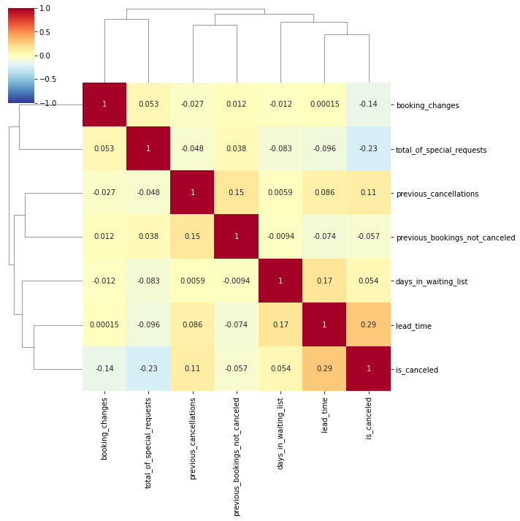
EDA > 가설 타당성
가설을 검증하기 전에
히트맵을 통해 변수간 상관관계 검토
lead_time과 is_canceled의 상관관계가 가장 높은 것을 확인
이 외에도 days_in_waiting_list와 lead_time / preveious_cancelations 와 is_canceled에서도 약하지만 상관관계를 확인

Slide 7
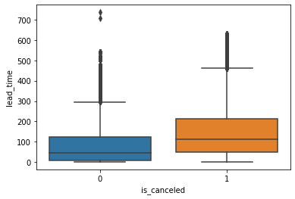
EDA > 가설 타당성
(가설1) 예약을 취소한 고객은 lead_time이 취소하지 않은 고객보다 길었다. 오래전에 예약한 고객이 취소할 확률이 높을 것이다는 가설은 타당해보인다.

Slide 8
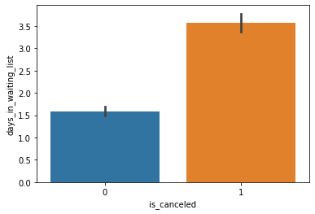
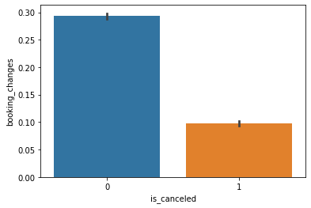
EDA > 가설 타당성
예약하기 위해 오래 기다린 고객이 오히려 취소한 인원이 많은 것을 보아 가설2는 타당하지 않을 수 있다.
예약 후 변경을 많이 한 고객이 취소확률이 낮은 것을 보아 가설3은 타당한 것으로 보인다.

Slide 9
모델링
 | 기준모델 (최빈값) | Logistic regression | Desicision classifier | Randomforest classifier
accuracy | 0.6295 | 0.7983 | 0.8080 | 0.8086
F1-score | 0.0 | 0.6649 | 0.7194 | 0.7241
최종모델 > threshold =0.47일때 accuracy =0.81, f1score = 0.73, auc = 0.87

Slide 10
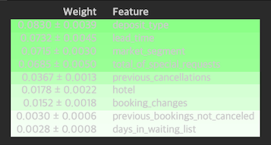
특성중요도
순열중요도 각 특성값에 무작위로 노이즈를 주어 특성이 기존에 하던 역할을 하지 못하게 한 뒤 성능측정
상대적으로 덜 중요한 특성 5개 삭제 후 accuracy = 0.79 f1score = 0.72

Slide 11
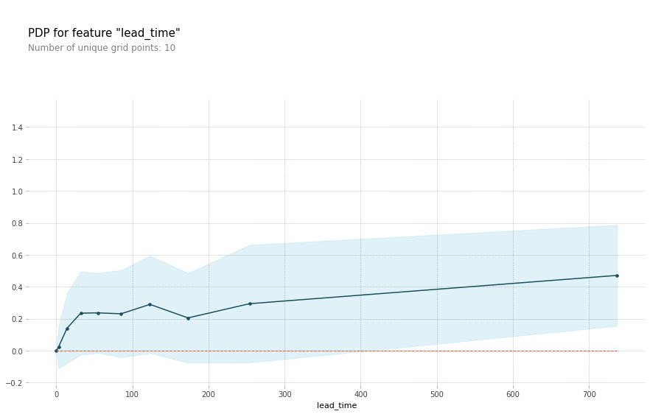
Pdp plot은 특성값에 따라 타겟값에 어떻게 영향을 미치는지 볼 수 있는 그래프
Lead_time 특성값에 따라 타겟값인 is_cancled의 값이 증가함을 확인

Slide 12
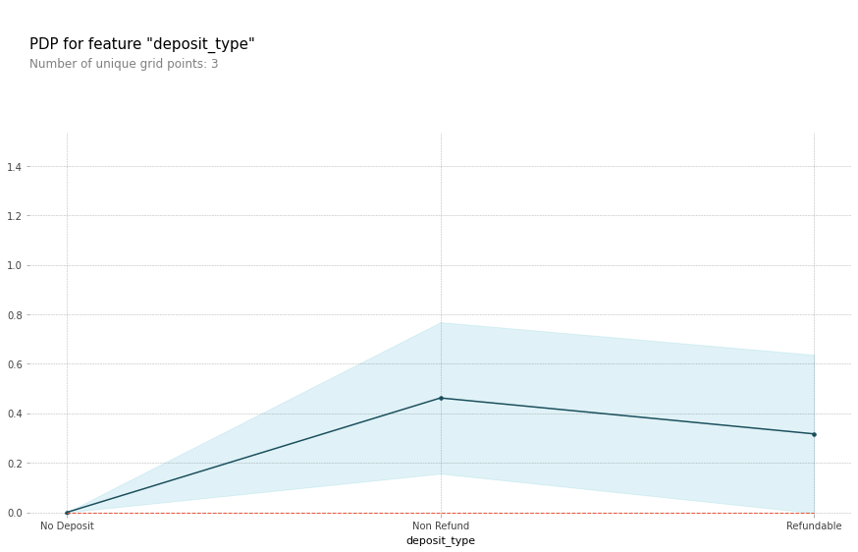
No deposit 보다 Refundable인 경우에 is_cancled가 1일 확률이 높아지고 Non Refund의 경우에 더 높아지는 것을 확인 > 예치금이 있는 경우가 더 취소확률이 높은, 일반적인 예상치와 다른 결과를 보임

Slide 13
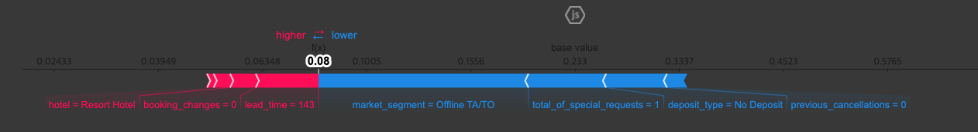
특정샘플에 특성이 미치는 영향력
2000번째 샘플에 대한 예약 취소에 대한 예측결과는 0, 확률은 92%
Positive 영향을 가장 많이 주는 3가지 요인
market_segment : Offline TA/TO
total_of_special_requests : 1
deposit_type : No Deposit
Negative 영향을 가장 많이 주는 3가지 요인
lead_time : 143
booking_changes : 0
hotel : Resort Hotel

Slide 14
결론
호텔 예약을 취소할 확률이 높은 고객 예측가능
> 미리 확률을 예측하여 만실이 된 경우에도 오버부킹을 통해서 최소한의 수익확보 및 최대한의 손실보완 가능
취소할 고객의 특징 추출 가능
> 변수들의 셋팅 값을 조절하여 예약 취소 확률을 낮출 수 있음

Slide 15
감사합니다

